Slide 1
DémoMot 2019
Par Loris Levêque
Application d’organisation NodeJS

Slide 2
Sommaire
Introduction page 3
NodeJS page 7
Organisation page 9
Application page 14
Conclusion page 16

Slide 3
Introduction
1/5
Ce que je devais faire

Slide 4


Slide 5
Introduction
1/5
Comment je voulais le faire

Slide 6


Slide 7

NodeJS
2/5
Qu’est-ce que c’est
Pourquoi l’utiliser ?

Slide 8
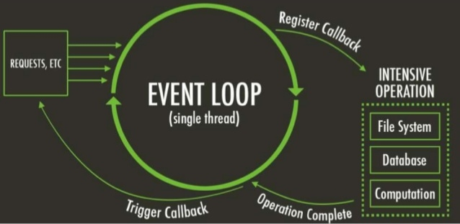
NodeJS - Threads
2/5

Slide 9
Organisation
3/5
A. Pré-analyse
B. Planification
C. Versionning
D. ToDo Liste

Slide 10
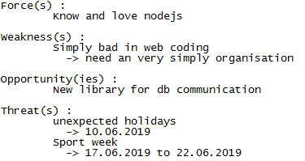
Organisation – Pré-analyse
A.
Cours Nodejs sur openclassroom
Librairie nodejs très utilisée et donc très documentée : express.js
Forte communauté

Slide 11
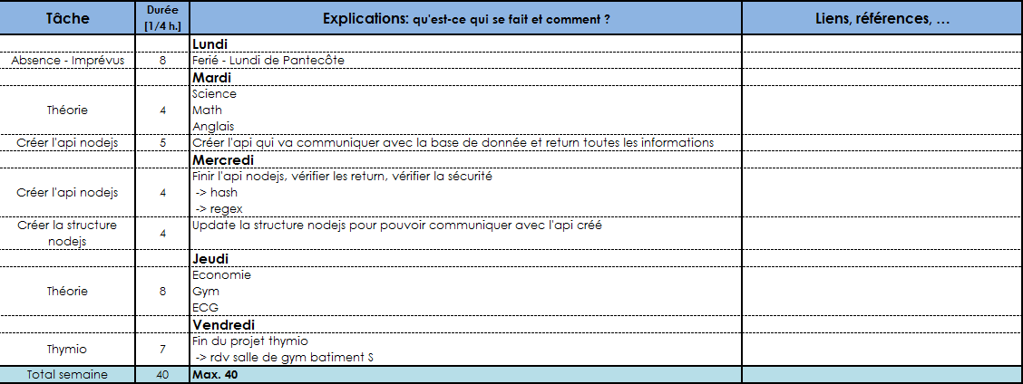
Organisation - Planification
B.

Slide 12

Organisation - Versionning
https://github.com/El-Chapo0133/DemoMot_2019
C.

Slide 13
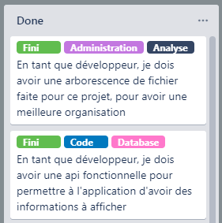
Organisation – ToDo Liste
D.

Slide 14
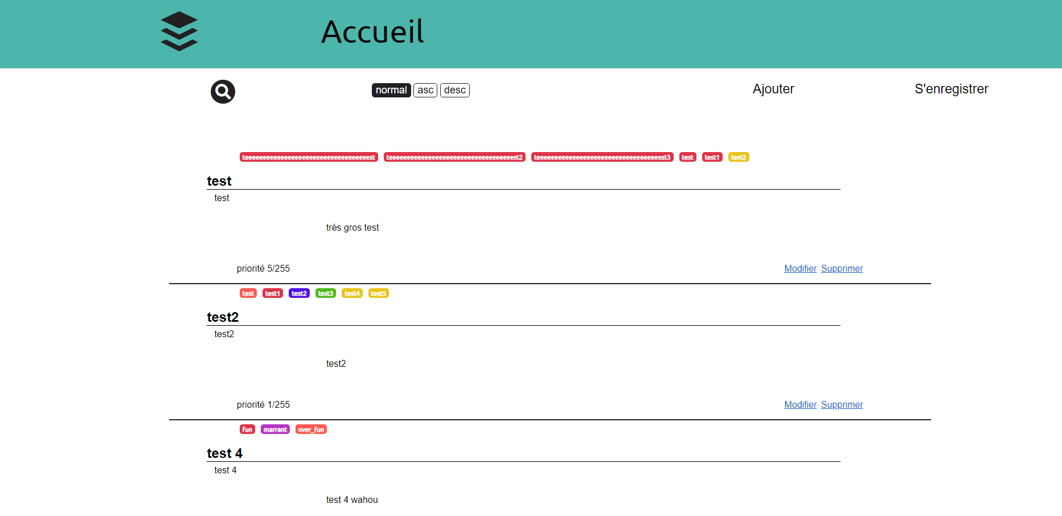
Application
4/5

Slide 15
Application
4/5
Choses Faites
Choses non-faites
Application entièrement nodejs
Affichage de toutes les cartes
Ajouts d’une carte
Modification d’une carte
Suppression d’une carte
Ajout d’un ou plusieurs tag(s)
Suppression d’un tag
Tri par tag
Tri par priorité ascendante et descendante
Système de commentaires
Système d’utilisateur
Partage via un raspberry

Slide 16
Conclusion
5/5
Mauvaise connaissance du router nodejs -> appris
Mauvaise connaissance du système json -> appris
Subjectivement, j’ai globalement réussi les objectifs que je me suis fixés

